Slide 1


Krabi es una pequeña ciudad en el sur de Tailandia. Krabi en sí no tiene mucho, ni siquiera tiene playa pero es famosa por ser la ciudad de paso hacia Ao Nang, un pueblo de playa turístico desde al que se puede ir a la paradisíaca Bahía de Railay o a muchas otras islas en excursiones de uno o varios días. Cuando la gente habla de Krabi, normalmente se refiere pues a Ao Nang, Railay o a la provincia en general, una provincia que no podemos olvidar en nuestra ruta por el Sur de Tailandia.
Pasar una o dos noches en Krabi tampoco es mala idea, puede ser una manera de conocer cómo es la vida en una pequeña ciudad tailandesa. Alquilar una moto o un coche para explorar la zona puede ser una experiencia bastante buena. De todas formas poca gente se aloja en la ciudad de Krabi.
Creó: Jeremías
Para: mis pps
Música: Por ti

Slide 2


Slide 3


Slide 4


Slide 5


Slide 6


Slide 7


Slide 8


Slide 9


Slide 10


Slide 11


Slide 12


Slide 13


Slide 14


Slide 15
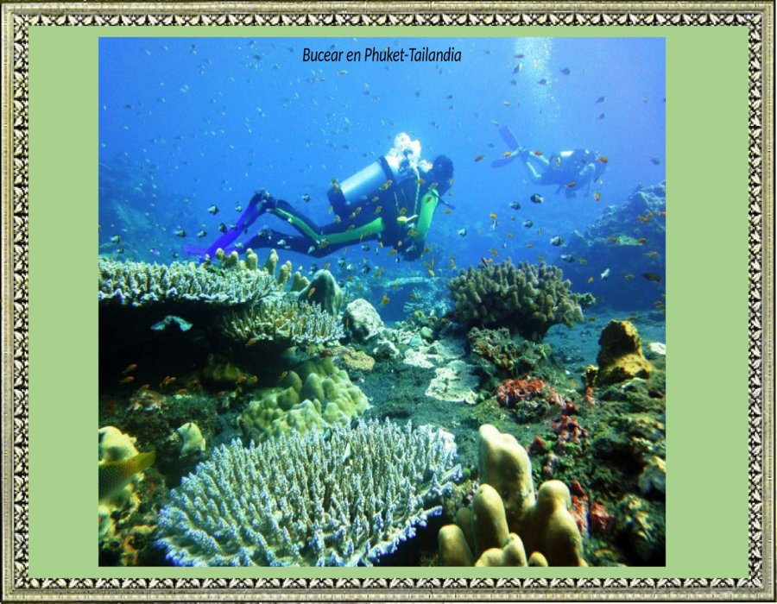

Slide 16


Slide 17


Slide 18
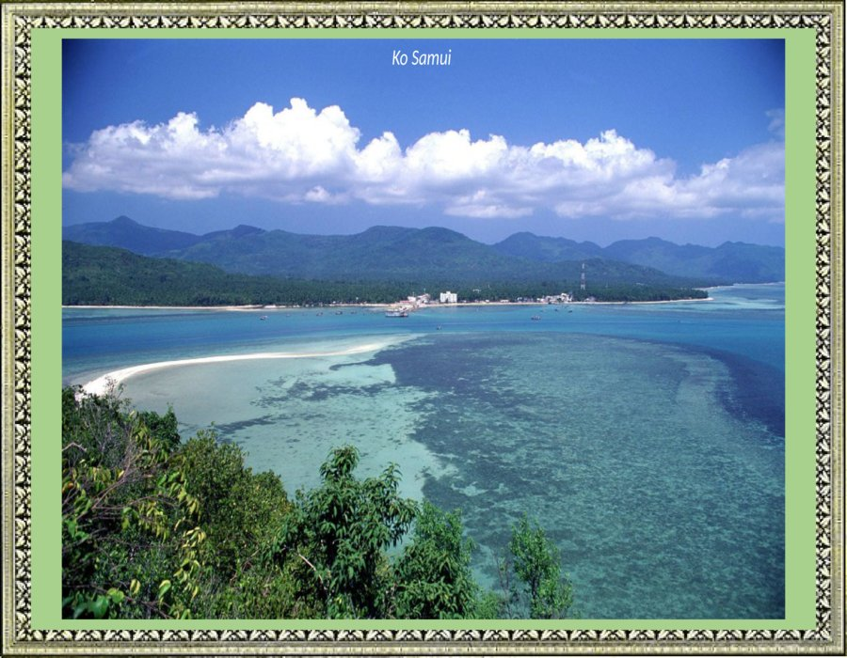

Slide 19
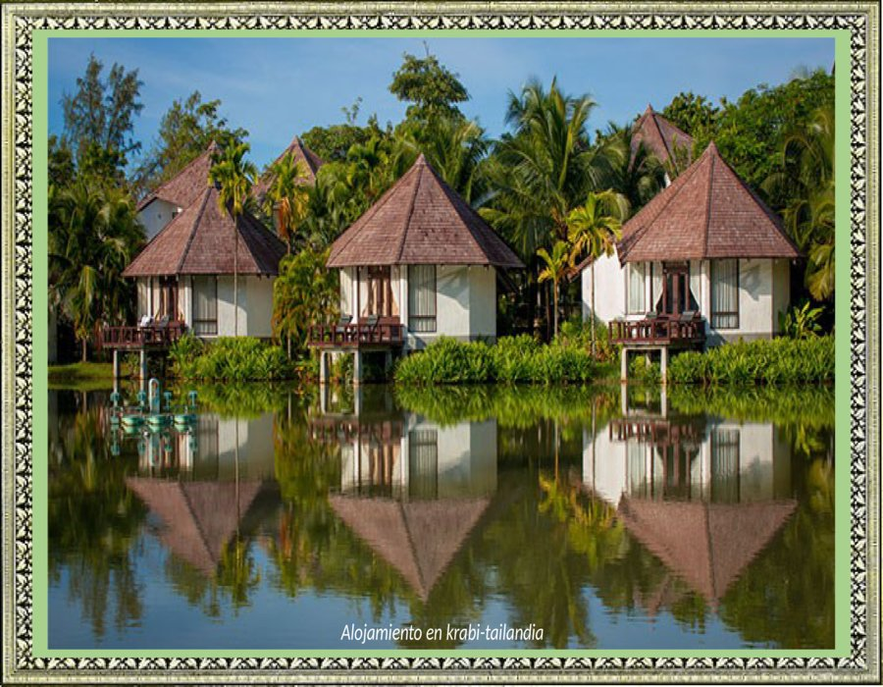

Slide 20


Slide 21


Slide 22


Slide 23


Slide 24


Slide 25


Slide 26


Slide 27


Slide 28


Slide 29


Slide 30
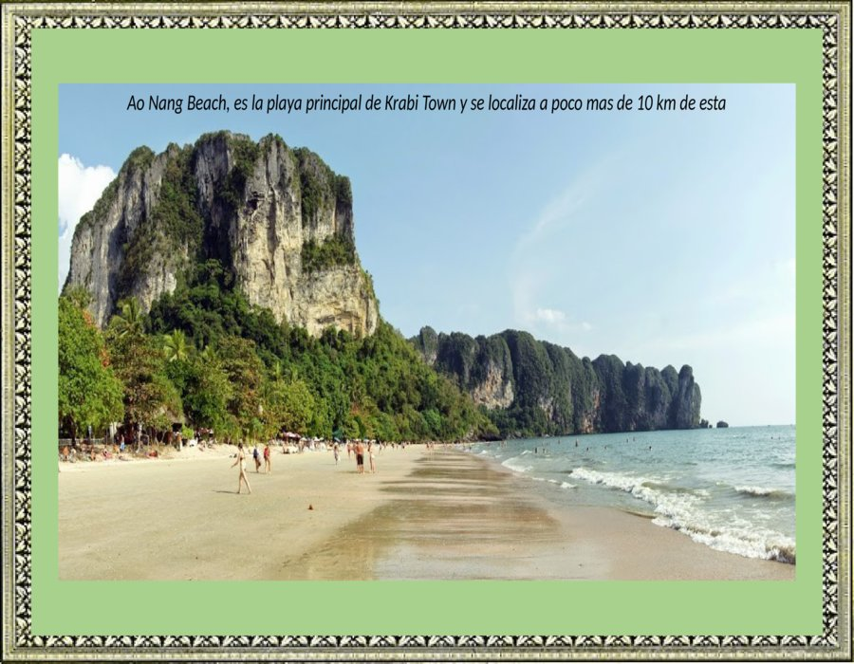

Slide 31
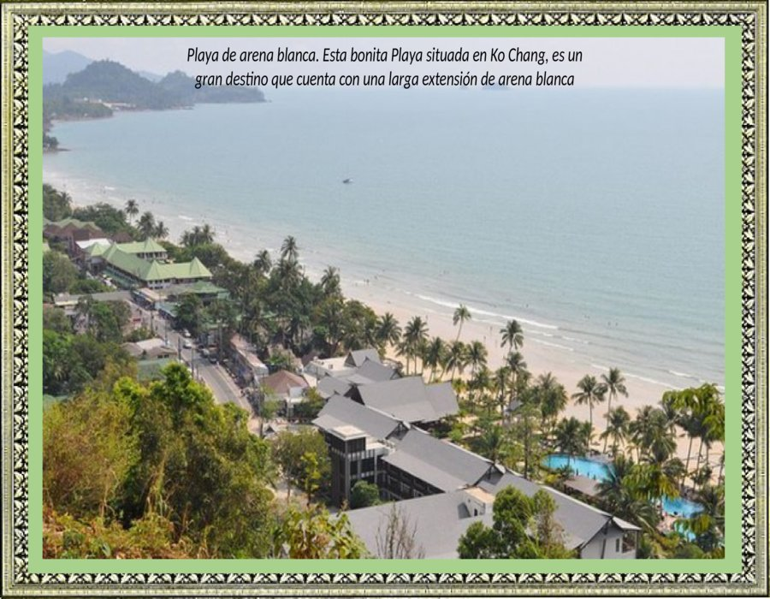

Slide 32


Slide 33


Slide 34


Slide 35
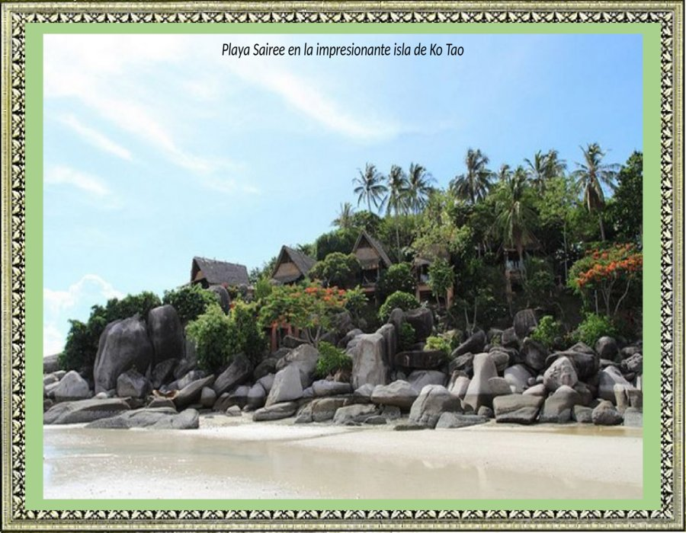

Slide 36
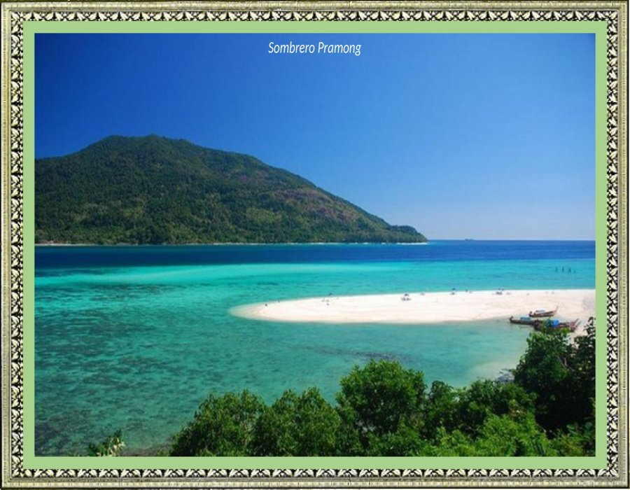

Slide 37


Slide 38


Slide 39


Slide 40


Slide 41


Slide 42


Slide 43


Slide 44


Slide 45


Slide 46


Slide 47


Slide 48


Slide 49


Slide 50


Slide 51


Slide 52


Slide 53


Slide 54


Slide 55


Slide 56


Slide 57


Slide 58


Slide 59


Slide 60
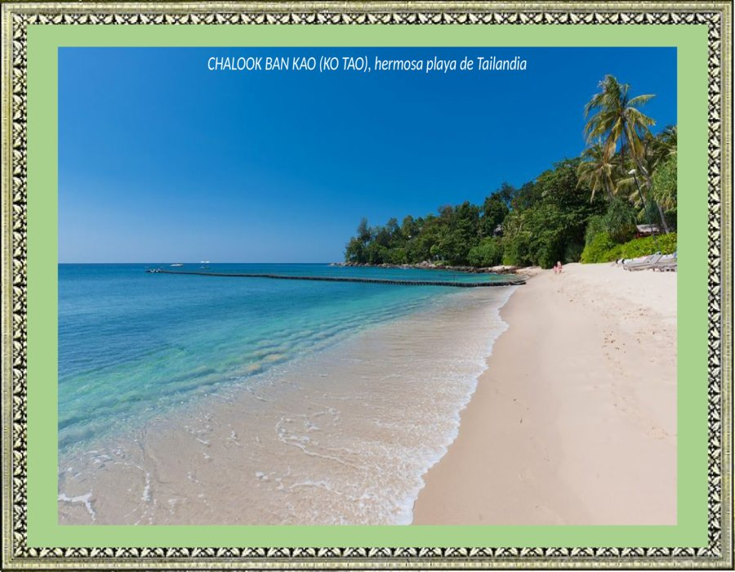

Slide 61


Slide 62


Slide 63


Slide 64


Slide 65


Slide 66


Slide 67


Slide 68


Slide 69


Slide 70


Slide 71


Slide 72


Slide 73


Slide 74


Slide 75


Slide 76


Slide 77
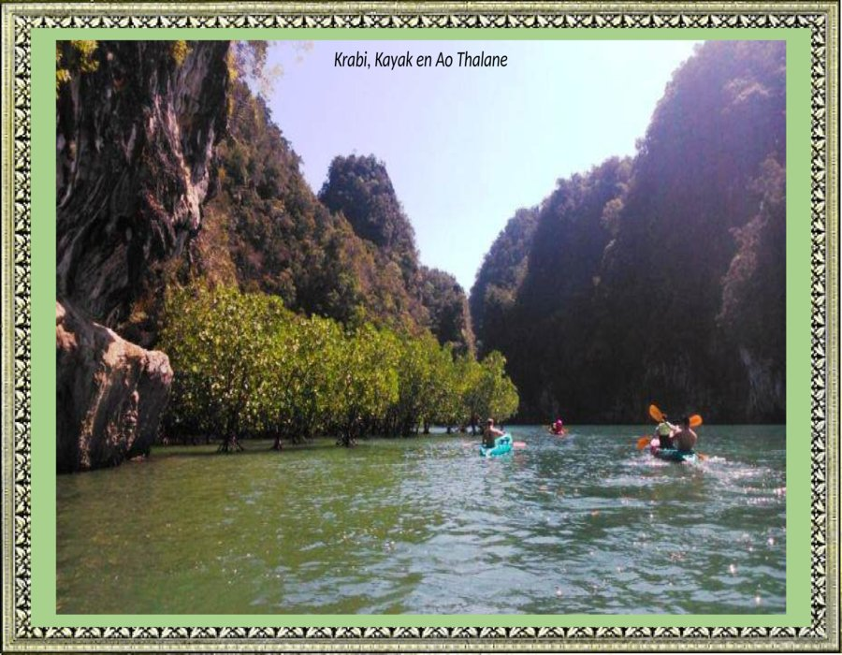

Slide 78


Slide 79


Slide 80


Slide 81


Slide 82


Slide 83
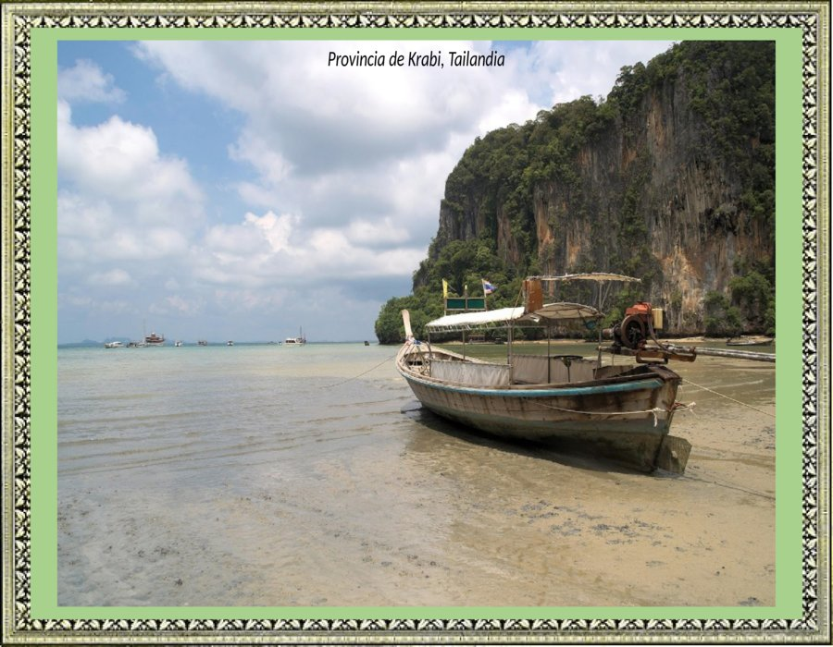

Slide 84
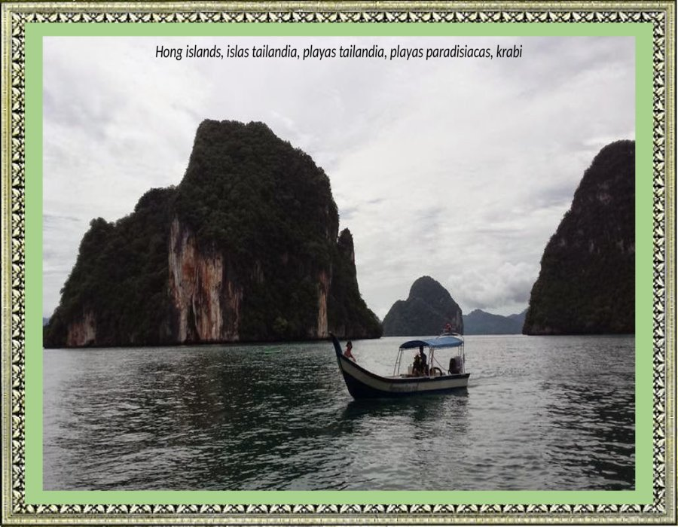

Slide 85







¿Te ha gustado?
Puedes ver más entrando
Aquí
Además puedes recibir powerpoints en tu correo electrónico suscribiéndote aquí:

